Slide 1
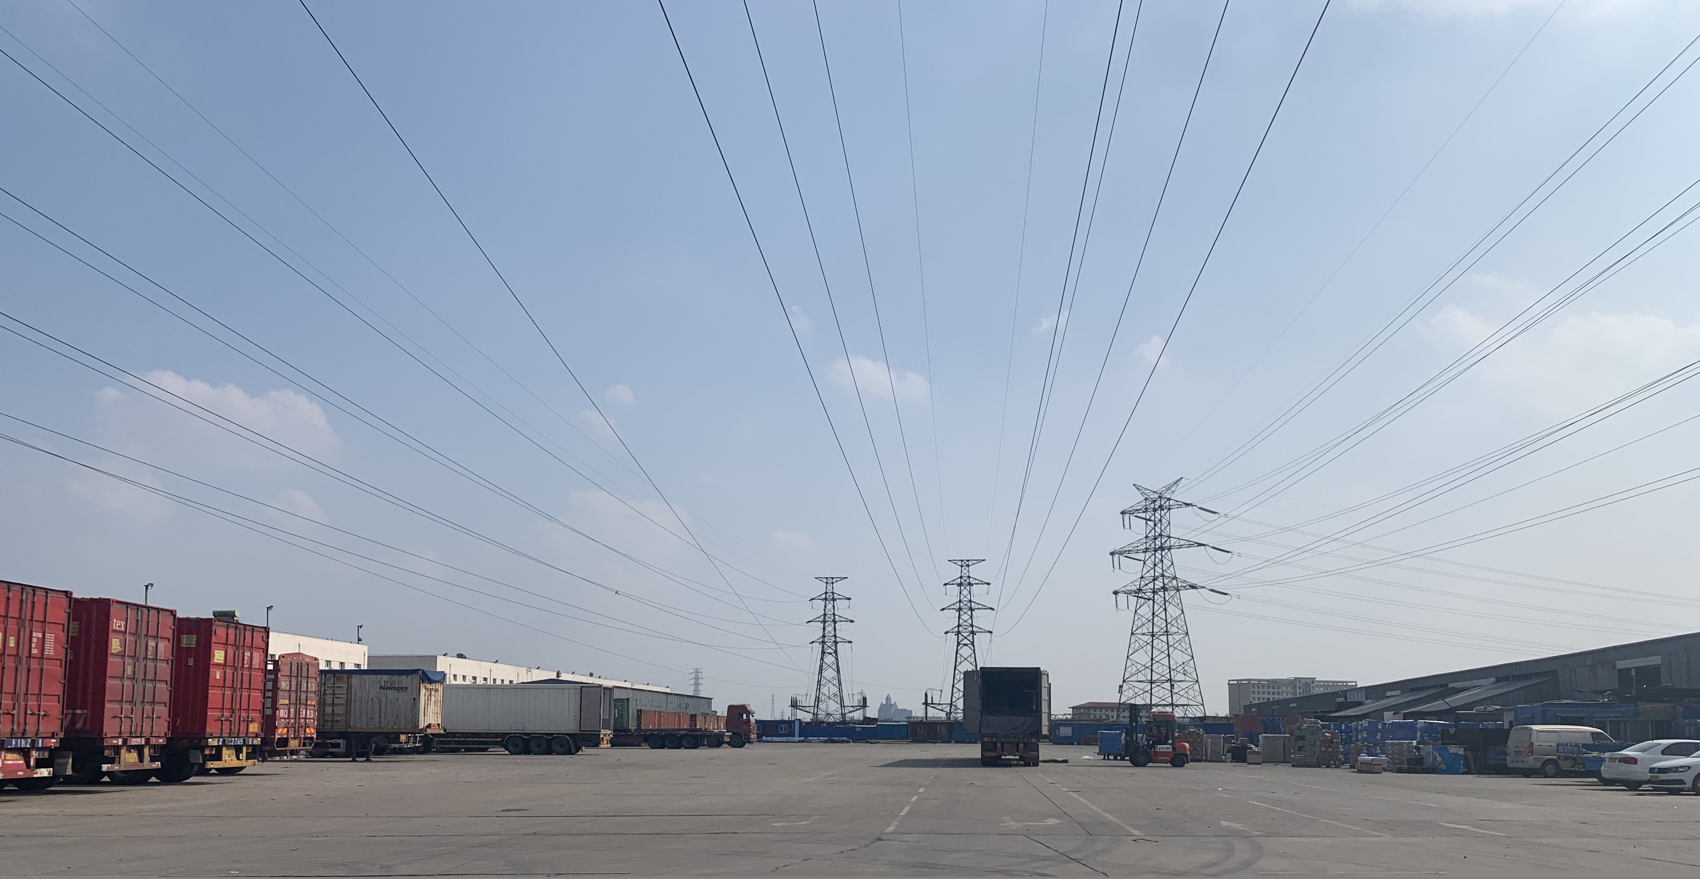
天津海河试驾场地
试驾场地坐落于天津市津南区，上佳的地理位置，权威的专业试乘试驾场地，面积约19000平米，全封闭柏油路面，场地适合不同类型试驾、营销活动、综合路面测试、汽车品牌培训、新车发布等。

Slide 2
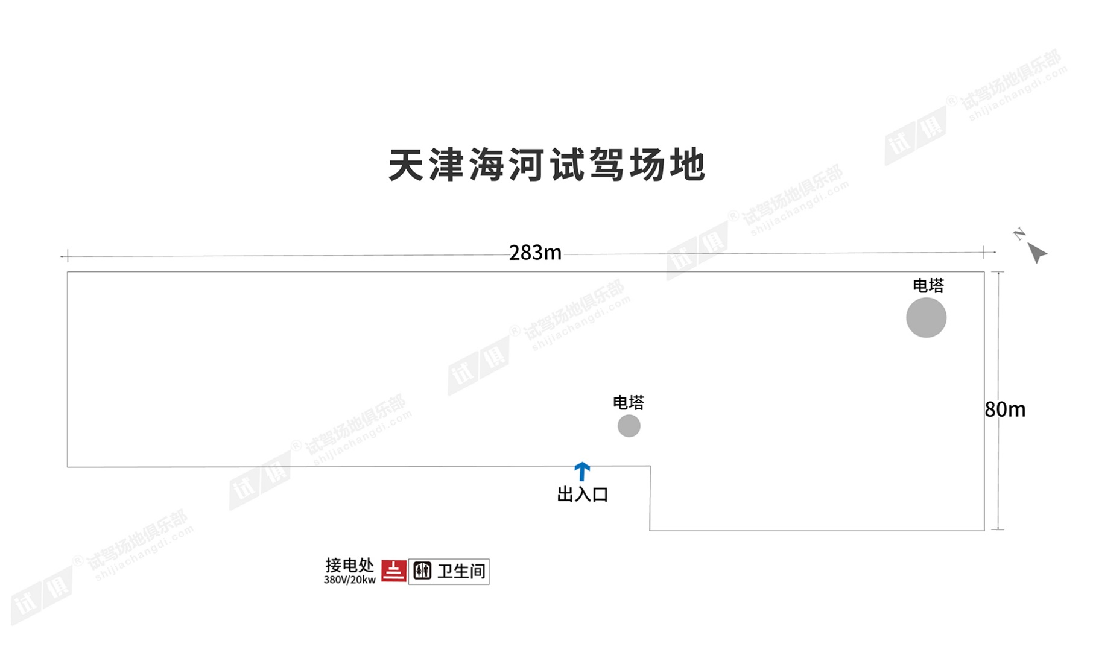
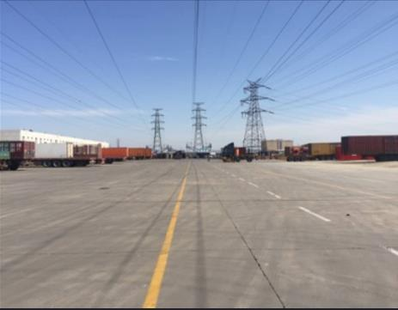
场地费用：2万/天
场地面积：长283m 宽80m 水泥路面 全封闭
供电供水：380v/20kw 固定洗手间 方便接水
配套设施：停车位

Slide 3

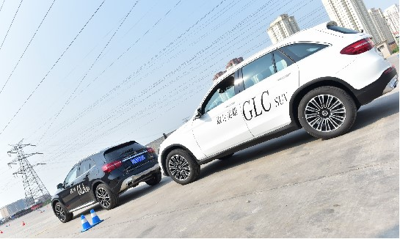
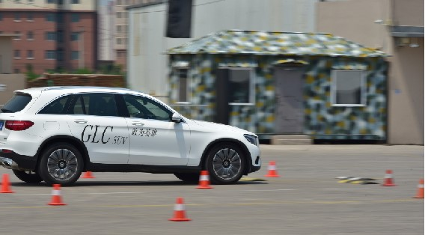
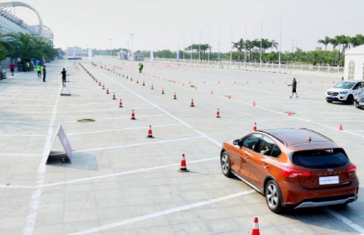
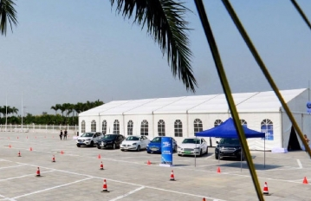

梅赛德斯奔驰试驾会
梅赛德斯奔驰试驾会
梅赛德斯奔驰试驾会
福特试驾会
福特试驾会
北京试驾会

